Slide 1
Profielkeuze in Havo 3
Pauline Edzes, decaan

Slide 2
Programma van vanavond
Planning profielkeuze
Uitleg over de profielen
Toelichting op de vakken

Slide 3
Planning profielkeuze H3
mentorles : Profielkeuze stappenplan
Jan/Feb : Vakkenvoorlichting door docenten
Jan/Feb : Vakadviezen
28 januari : Ouderavond over de profielkeuze
30 januari : Voorstelling ‘later begint nu’
14 februari : Voorlopige profielkeuze
14 Maart : Definitieve profielkeuze, NB wijzigen hierna niet meer mogelijk!
Juli : Overgangsvergaderingen

Slide 4
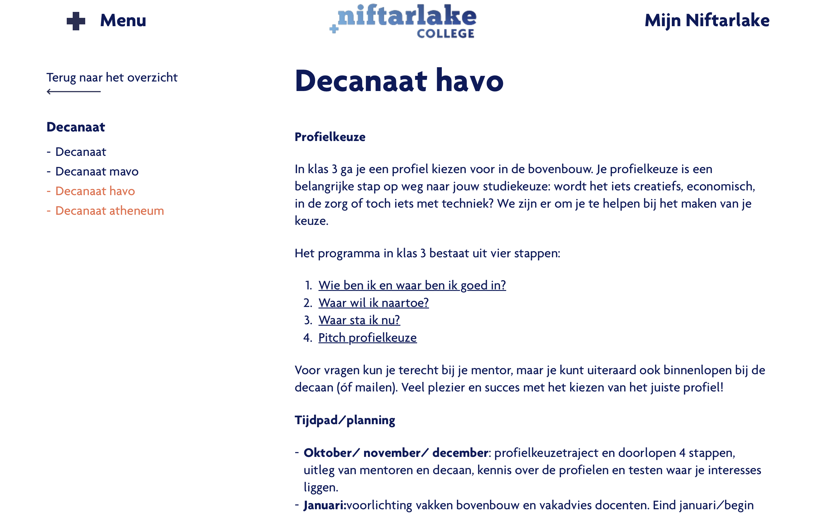

Slide 5
De zoektocht
Wie ben ik?
Wat kan ik?
Wat wil ik?
Ofwel wat past het beste bij mij?
https://www.han.nl/studeren/voltijd/profielkeuze/

Slide 6
Vier profielen
  Cultuur en Maatschappij (CM)
  Economie en Maatschappij (EM)
  Natuur en Gezondheid (NG)
  Natuur en Techniek (NT)

Slide 7
Algemeen deel
  Nederlands
  Engels
  lichamelijke opvoeding
  levensbeschouwelijke vorming*
  maatschappijleer*
  culturele en kunstzinnige vorming*
  profielwerkstuk*
  loopbaanoriëntatie (lob)

Slide 8
Cultuur & Maatschappij (CM)
Verplichte profielvakken Profielkeuzevakken: 1 cultuurvak 1 maatschappijvak | Geschiedenis Frans of Duits Kunst Beeldende Vorming of Kunst Muziek Aardrijkskunde of economie of Havo-P
Verplicht vrije deel, 1 vak kiezen uit: | ak, beco, bi, ec, wiA

Slide 9
Economie & Maatschappij (EM)
Verplichte profielvakken | Wiskunde A of B Geschiedenis Economie
 |  | Verplicht vrij deel, 1 vak kiezen uit:
Profielkeuzevakken 1 vak kiezen uit: | Aardrijkskunde | beco, bi, bsm, du, fa, in, kubv, kumu, na
 | Bedrijfseconomie | ak, bi, bsm, du, fa, in, kubv, kumu, na
 | Duits | ak, beco, bi, bsm, in, kubv, kumu, na
 | Frans | ak, beco, bi, bsm, in, kubv, kumu, na
 | Havo-P | ak, beco, bi, du, fa, kubv, kumu, na

Slide 10
Natuur & Gezondheid (NG)
Verplichte profielvakken | Wiskunde A of B Biologie Scheikunde
 |  | Verplicht vrij deel, 1 vak kiezen uit:
Profielkeuzevakken 1 vak kiezen uit: | Aardrijkskunde | beco, bsm, du, ec, fa, in, kubv, kumu, na, oo
 | Natuurkunde | ak, beco, bsm, du, ec, fa, in, kubv, kumu, oo
 | Onderzoek & Ontwerpen | ak, beco, du, ec, fa, in, kubv, na

Slide 11
Natuur & Techniek (NT)
Verplichte profielvakken | Wiskunde B Natuurkunde Scheikunde
 |  | Verplicht vrij deel, 1 vak kiezen uit:
Profielkeuzevakken 1 vak kiezen uit: | Biologie | ak, bsm, beco, du, ec, fa, in, kubv, kumu, oo
 | Informatica | ak, beco, bi, du, ec, fa, oo
 | Onderzoek & Ontwerpen | ak, beco, bi, du, ec, fa, in, kubv

Slide 12
Profieleisen
Geen negatief advies voor de verplichte profielvakken
Niet bindend maar wel dwingend en met de inschatting of het vak haalbaar is
Bedenk dat als het niet lukt in de bovenbouw wisselen van vak of profiel geen optie meer is…

Slide 13
Na de havo naar het atheneum?
Op het Atheneum:
is een 2e MVT verplicht
is wiskunde verplicht
kun je geen BSM of Havo-P kiezen
Houd hier bij de profielkeuze eventueel rekening mee!

Slide 14
Meer informatie
  www.niftarlake.nl
  profielkeuzenota havo
  stappenplan profielkeuze
  vragen? p.edzes@niftarlake.nl

Slide 15
Toelichting op de vakken
Informatica (112)
Wiskunde A/B (116)
Bedrijfseconomie (119/121)
Bewegen, Sport en Maatschappij (106)
Kunst (005)
Biologie (002)
Havo-P (113)
Onderzoek en Ontwerpen (Hub)

